Slide 1
Proyecto 3: Texturas
Landau Nicolas
Mignucci Bruno

Slide 2
Contenido
Motivaciones
Escena A
Escena B
Fuentes

Slide 3
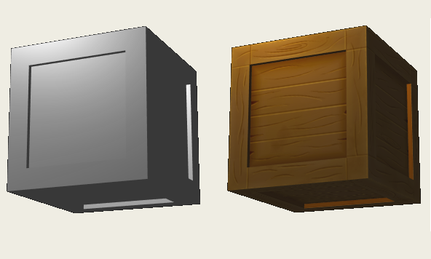
Motivación
Generar una escena mas realista utilizando texturas

Slide 4
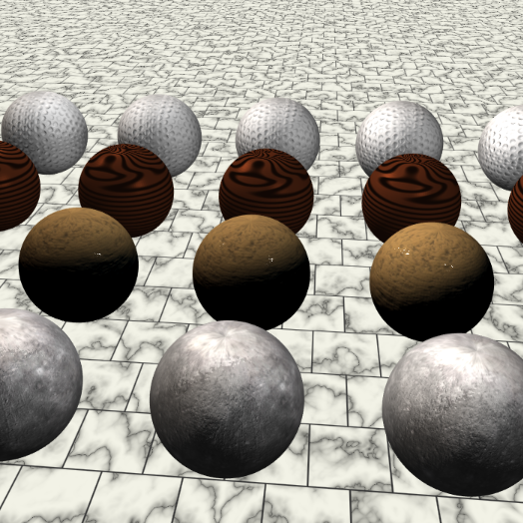
Escena A
6 Pelotas de golf
6 Esferas de madera
6 Esferas de oro
6 Planetas Mercurio
Piso de mármol

Slide 5
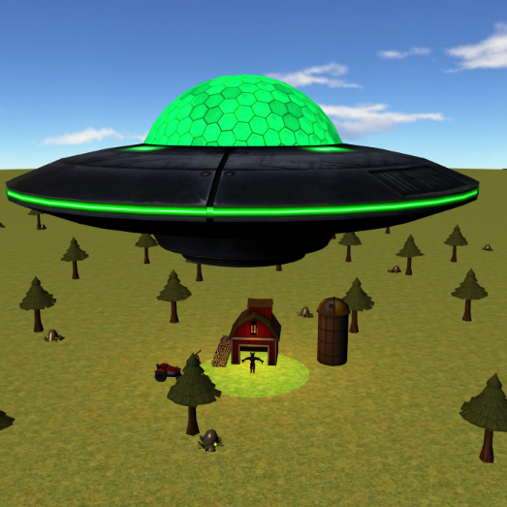
Escena B
Ufo
Alien
Granero
Silo
Tractor
Farol
Arboles
Piedras
Maderas
Cielo
Piso

Slide 6
https://cpetry.github.io/NormalMap-Online/
http://www.opengl-tutorial.org/intermediate-tutorials/tutorial-13-normal-mapping/
https://github.com/computacion-grafica-uns/6-Aplicando-texturas
http://www.tinysg.de/techGuides/tg1_proceduralMarble.html
https://thebookofshaders.com/11/
https://www.blendswap.com/blends/view/25065
https://www.turbosquid.com/FullPreview/Index.cfm/ID/485023
https://www.turbosquid.com/FullPreview/Index.cfm/ID/1081073
https://www.turbosquid.com/FullPreview/Index.cfm/ID/1086704

